Slide 1
Shoot4stats
Application WEB de gestion de statistiques pour le tir à l’arc

Slide 2
Sommaire
Introduction
Technologies utilisées
Contexte
Composants
Avantages
Améliorations
Problèmes rencontrés
Erreurs restantes
Remerciements
Questions

Slide 3
Introduction
Notes:
Buts:
Mettre en place une app WEB
Ergonomie de l’application

Slide 4
Rôles lors du développement
Testeurs : Utilisateurs externes
Chef de projet : SN
Développeur : MB
Client : SN et MB

Slide 5
Technologies utilisées

Slide 6
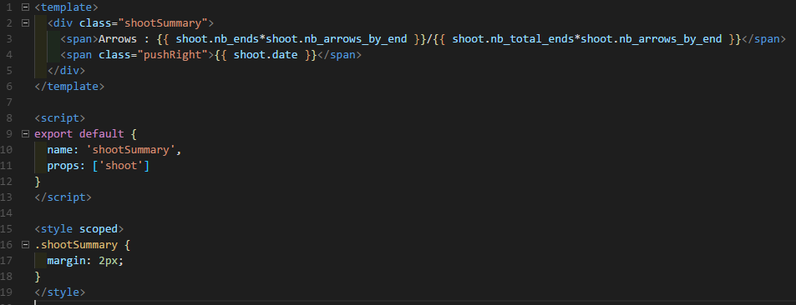
VueJS
Vue JS est un framework JS qui permet de créer ses composants HTML

Slide 7
Le Composant est fait de 3 parties
Template
Script
Style

Slide 8
VueRouter
VueRouter est un module qui permet de gérer le routage frontend

Slide 9
VueX
API
VueX et Flux : Gestion de données réactives
VueX
Actions
Demande l’execution
Demande la modification
Vue Components
Mutations
getters
State
Demande l’état du state (réactif)
Modifie

Slide 10
Contexte
Node.JS execute
Client
API
app.js
Framework Express
Crée un serveur
Requêtes client

Slide 11
Zoom sur ExpressJS
API
/api/…
Serveur Express
/
Vue SPA

Slide 12
Zoom sur l’API
API
DB
Controllers
dal
middlewares

Slide 13
Zoom sur Vue
Vue
Compilé (webpack)
Client
src
Index.html
client (static folder)

Slide 14
Processus d’authentification Frontend

Slide 15
Avantages

Slide 16

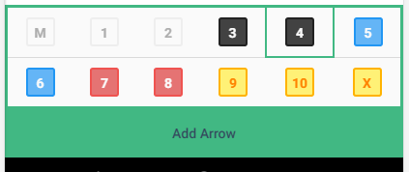

Design
Material design
Simple ou épuré
Transitions
Boutons personalisés
Notation des flèches
Thème de couleurs

Slide 17
Améliorations
Chargement plus rapide
Système de Grid
Autoscroll, transition ajout fleche,theme et couleur
Revoir le design des cards
Ajout fonctionnalités du genre rôles
Publication des données exportés
Flèche dans l’ordre

Slide 18
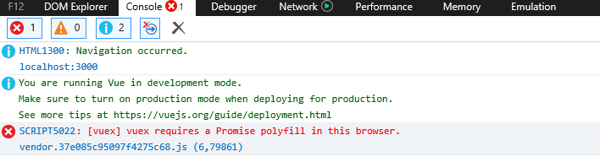
Problèmes rencontrés
IE avec VueX
Résolution : babel-polyfill

Slide 19
Erreurs Restantes
Problème lors de l’Authentification si refus pour l’email
Si une session expire l’appli ne le verra pas
Erreur lors d’une End avec une seule Arrow
Notes:
Signifier qu’il y a déjà des Solutions qui ont été appliquées → ou en cours d’application

Slide 20
Remerciements

Slide 21
Questions ?

